Slide 1
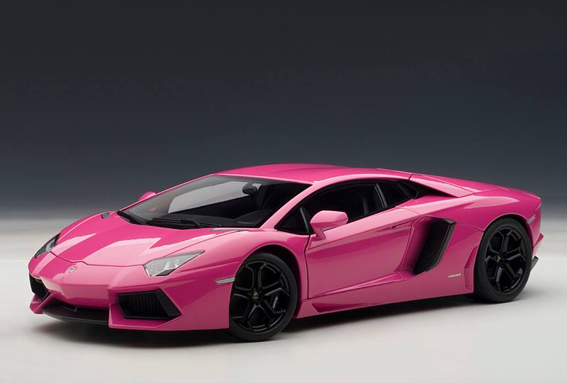
Mein Lieblingsauto ist Lamborghini. Es ist schön.

Slide 2
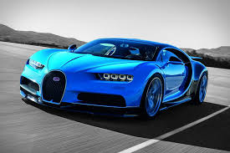
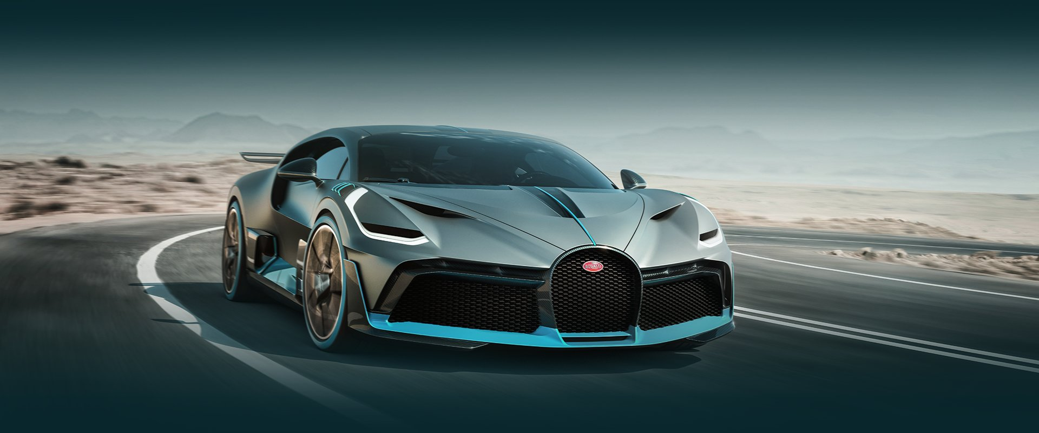
Mein Lieblingsauto ist Bugatti
Dies Auto ist schnell.

Slide 3
Meine Lieblingsmarke ist Sony. Sony fertigt Handys.

Slide 4
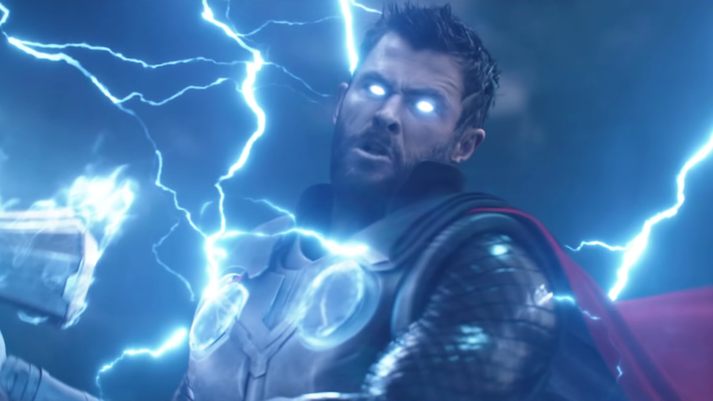
Mein Lieblingsfilm ist Thor Ragnarok. Thor ist der Gott des Donners.

Slide 5
Mein Lieblingsfilm ist Game Night. Es ist lustig.

Slide 6
Meine Lieblings-TV-Serie ist Game of Thrones. Emilia Clarke spielt in Game of Thrones.

Slide 7
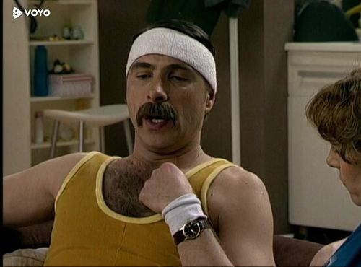
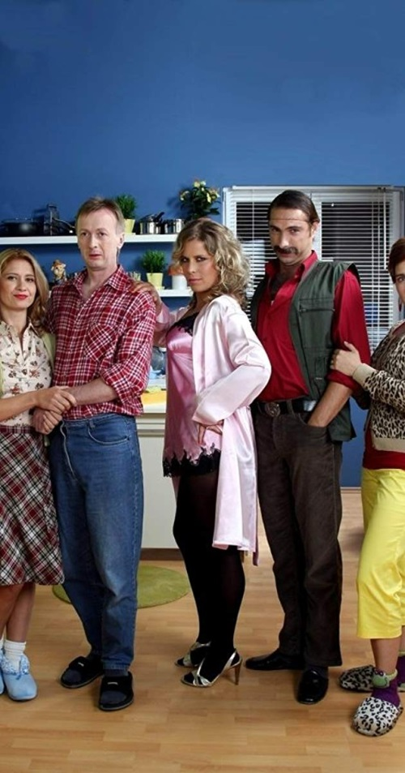
Meine Lieblings-TV-Serie ist Lepo je biti sosed.
Beno und Ivo sind Nachbarn.

Slide 8
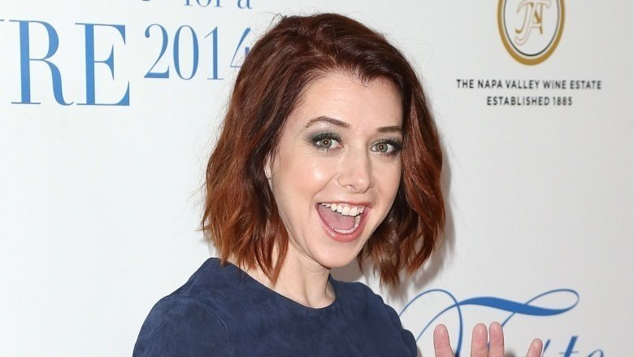
Meine Lieblingsschauspielerin ist Alyson Hannigan. Sie hat orange Haare.

Slide 9
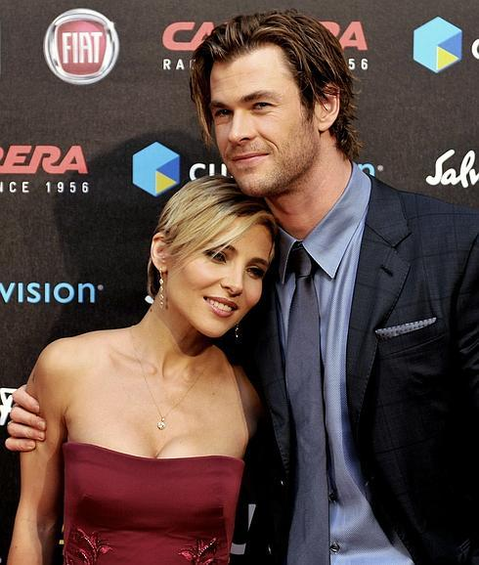
Mein Lieblingsschauspieler ist Chris Hemsworth. - Chris Hemsworth spielt Thor. - Er ist 1983 geboren. - Er ist 35 Jahre alt. - Er ist mit Elsa Pataky verheiratet. - Er hat 3 Kinder.

Slide 10
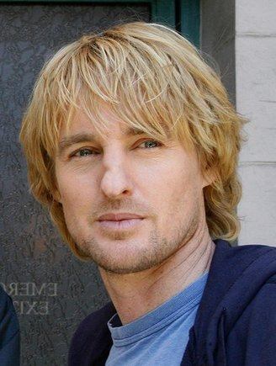
Mein Lieblingsschauspieler ist Owen Wilson. Er ist 49.

Slide 11
Mein Lieblingssong ist Thunderclouds. Sia singt Thunderclouds.

Slide 12
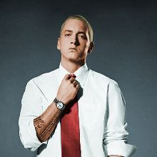
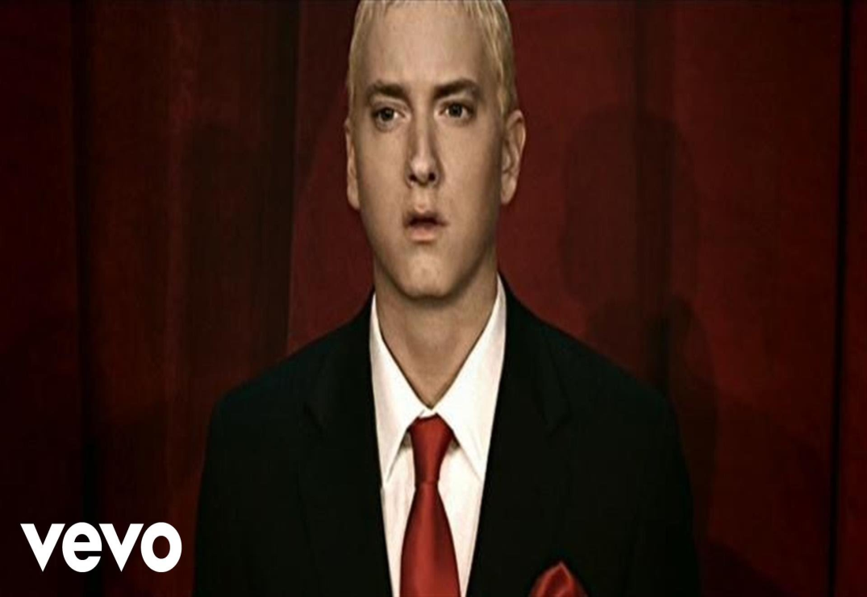
Mein Lieblingssänger ist Eminem.
Eminem ist gut.

Slide 13
Mein Liblingssong ist Waiting for love. Es ist angenehm.

Slide 14
Mein Lieblingsmaterial ist Holz. Das Holz stammt von Bäumen.

Slide 15
Mein Lieblingsbett ist mein Bett. Mein Bett ist weiß.

Slide 16
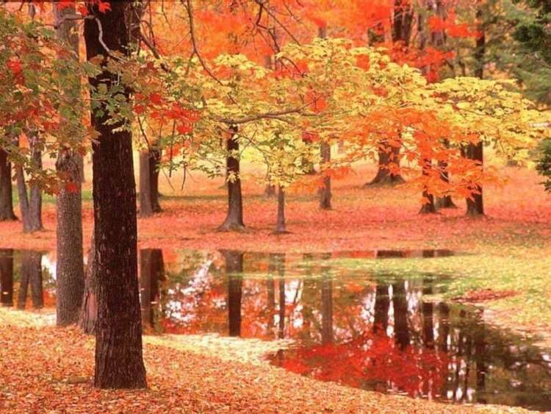
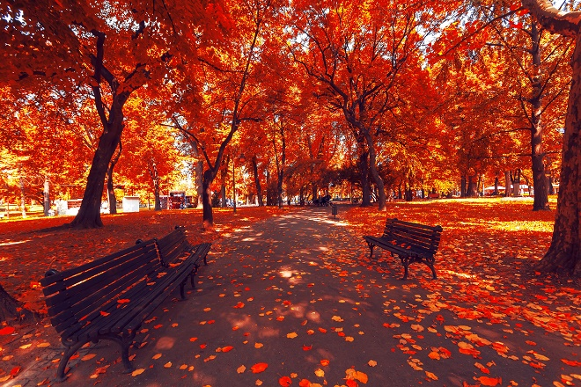
Meine Lieblingsjahneszeit ist Herbst. Sie ist orange.

Slide 17
Meine Lieblingsjahreszeit ist Herbst. Im Herbst regnet es.

Slide 18
Mein Lieblingsplanet ist die Erde. Wir leben auf der Erde.

